Slide 1


LEAD2ORDER × DE ZAAK
KICK-OFF
MEETING
PARTNER: SALES
Contact: amy@dezaak.nl | 020 303 26 32

Slide 2
LEAD2ORDER × DE ZAAK
INHOUDSOPGAVE
O1
WERKWIJZE
O2
CAMPAGNE
O3
MEDIA INZET
Doel & targets
Media onderdelen
Planning
O4
CUSTOMER JOURNEY
O5
PLANNING
O6
UITINGEN
Advertorial
Dedicated mailing
Socials

Slide 3
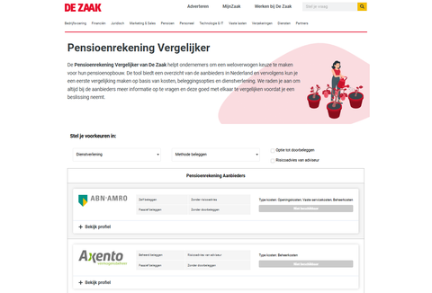
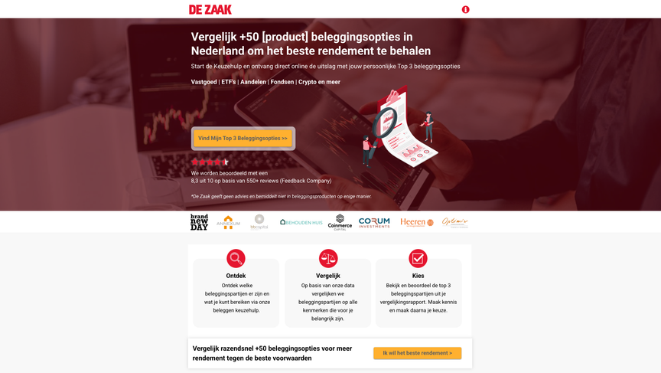
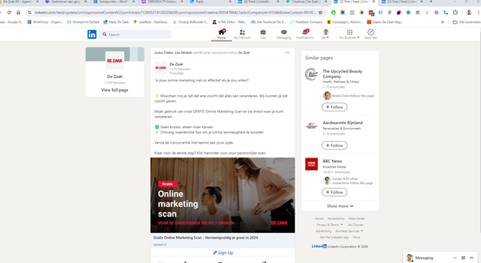

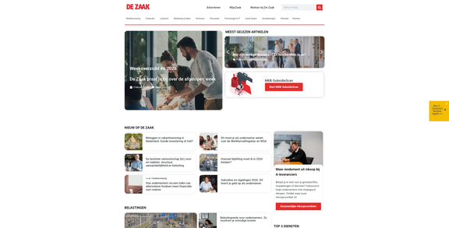
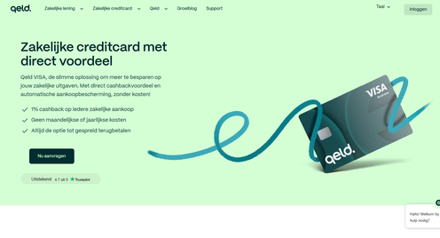
LEAD2ORDER × DE ZAAK
360 GRADEN BENADERING
Met De Zaak bereik je op een authentieke en betrouwbare wijze jouw doelgroep.
De Zaak biedt de ondernemer van oriëntatie tot aankoopbeslissing een wegwijzer middels verschillende tools om tot de voor hem beste keuze te komen.
VERGELIJKERS
SCANS / KEUZEHULP
SOCIAL KANALEN
KANALEN
Online (www.dezaak.nl)
Nieuwsbrief:
Advertorials & Dedicated Mailings
Social: De Zaak Accounts & Social Ads
ORIËNTATIE TOOLS
Thema Vergelijker
Thema Keuzehulp
Thema Scan
Landingspagina's Partners
DEZAAK.NL
NIEUWSBRIEVEN
LANDINGSPAGINA
DUAL BRANDED

Slide 4
LEAD2ORDER × DE ZAAK
WERKWIJZE
1
Aanleveren input
2
Preview
3
Feedbackronde
Het materiaal wordt uiterlijk 2 weken voor de startdatum aangeleverd.
Je ontvangt voor livegang een preview van het media onderdeel.
Er is altijd een mogelijkheid voor één feedbackronde.
4
Final preview
5
Livegang
6
Rapportage
Feedback wordt verwerkt, waarna een final preview wordt gestuurd.
Na livegang ontvangt je bevestiging van publicatie.
Alle resultaten worden gerapporteerd en geëvalueerd.

Slide 5
LEAD2ORDER × DE ZAAK
CAMPAGNE
AFSPRAKEN
OMSCHRIJVING
DOELSTELLING | SQL
TARGET (3 MAANDEN) | 57 LEADS
SEGMENT | MKB / MKB+
BRANDING PAKKET | NEE
TYPE PERFORMANCE PAKKET | LIGHT
PREMIUM CONTENT | NEE
CAMPAGNE INSTEEK
Een gezonde combinatie van zichtbaarheid en resultaat gedreven campagnes via de kanalen van De Zaak, zorgt voor de gewenste resultaten.
Hiermee versterken we het imago en vergroten we de overall naamsbekendheid van onze partner onder Nederlandse ondernemers.

Slide 6
LEAD2ORDER × DE ZAAK
MEDIA PAKKET
PARTNERSHIP DE ZAAK
MEDIA UITING | MEDIUM
Advertorial 1 | E-mail
Advertorial 2 | E-mail
Dedicated mailing | E-mail
Socials | Meta
PER 3 MAANDEN - PERFORMANCE
Tijdens het partnership zet De Zaak haar kanalen in om de juiste doelgroep te informeren, activeren en converteren met de vergelijker aangevuld met directe advertenties voor de partner

Slide 7
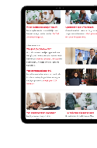

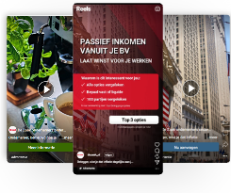

LEAD2ORDER × DE ZAAK
CUSTOMER JOURNEY
Branding / Thought Leadership
Performance marketing
Nurturing / Conversion
SOCIALS
DEDICATED MAIL
ADVERTORIALS
LANDINGSPAGINA
TELEFONISCHE
KWALIFICATIE
SALES LEADS
(SQL)
ONLINE
SALES
RETARGETING

Slide 8
LEAD2ORDER × DE ZAAK
EVALUEREN CAMPAGNEPERIODE
RAPPORTAGE & EVALUATIE
FEEDBACK PARTNER
Elke maand wordt er per mail een rapportage gestuurd van alle resultaten van de afgelopen maand. In de laatste maand vindt een evaluatie moment plaats. Alle resultaten van de afgelopen maanden worden verzameld in een rapport en geanalyseerd.
Voor een compleet overzicht, ontvangen wij graag jullie resultaten & ervaringen één week voorafgaand aan de eindevaluatie. Denk aan; aantal leads, kwaliteit van de gesprekken, time on page etc.

Slide 9
LEAD2ORDER × DE ZAAK
PLANNING
MEDIA UITING | PLANNING
Feedbackronde
Website uitingen live | eerste week september
Social campagne | eerste week september
Dedicated mailing | 16 september
Analyseren & optimaliseren
Advertorial 1 | 25 september
Advertorial 2 | 30 oktober
Resultaten & feedback
Eindevaluatie | eind september

Slide 10
LEAD2ORDER × DE ZAAK
UITINGEN
LANDINGSPAGINA
ADVERTORIAL
DEDICATED MAILING
SOCIAL ADS

Slide 11

LEAD2ORDER × DE ZAAK
LANDINGSPAGINA
De landingspagina vormt het centrale punt van de campagne. Hier vindt zowel de conversie als de kwalificatie van de lead plaats. Op de pagina is altijd een opt-in aanwezig die door de ondernemer moet worden aangevinkt, zodat wij de gegevens mogen doorsturen.
Alle online en media-uitingen, zoals websiteverwijzingen, mailings en advertorials, leiden naar deze landingspagina.
De partnerpagina is te bereiken via:
Menubalk > Diensten
Online & media-uitingen

Slide 12
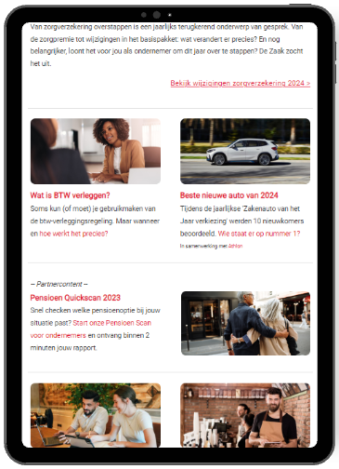
LEAD2ORDER × DE ZAAK
ADVERTORIAL
De Zaak heeft een actieve e-maildatabase met kleinzakelijke ondernemers, die wekelijks content ontvangen omtrent ondernemerszaken.
De advertorial (zie hiernaast) is onderdeel van onze wekelijkse nieuwsbrief met de nieuwste artikelen of nieuws op dezaak.nl.
Note: Dit is de best gelezen nieuwsbrief van De Zaak, waardoor er een groot bereik gegenereerd wordt voor onze partners.
De advertorial (e-mail):
Onderdeel van de wekelijkse nieuwsbrief van De Zaak.
Wordt verstuurd naar jouw segment
Voorbeeld advertorial

Slide 13
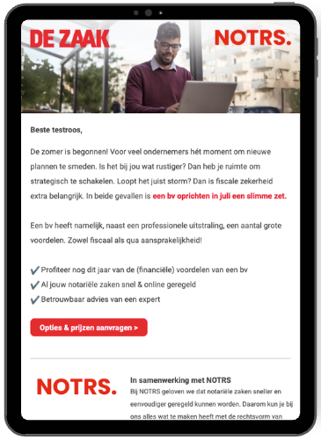
LEAD2ORDER × DE ZAAK
DEDICATED MAILING
Als onderdeel van het thema partnership sturen wij een dedicated mailing uit op onze e-maildatabase.
Deze dedicated zorgt doorgaans voor een enorme piek in de resultaten en is hiermee een belangrijk onderdeel van het mediapakket.
De dedicated mailing (e-mail):
Wordt verstuurd naar jouw segment
Voorbeeld dedicated mailing

Slide 14
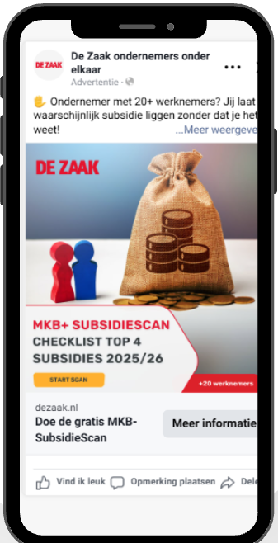
LEAD2ORDER × DE ZAAK
SOCIAL ADS
Gedurende de gehele campagneperiode van drie maanden zetten we gerichte social advertenties in om jullie zichtbaarheid te maximaliseren. Deze ads zijn specifiek geschreven op basis van de unieke dienstverlening van jullie organisatie, waardoor we exact de juiste snaar raken bij de doelgroep.
In tegenstelling tot informatieve content, zijn deze uitingen actiegericht ingestoken. Dit zorgt voor een hogere betrokkenheid en een directe conversiemogelijkheid: elke advertentie leidt de gebruiker namelijk direct door naar de door jullie opgegeven landingspagina.
Voorbeeld

